Slide 1

生成式AI實作
高雄科技大學電子工程系
洪盟峯

Slide 2
報告大綱
什麼是人工智慧與生成式人工智慧 (Artificial Intelligence) ？
代理式AI是未來趨勢？
代理式AI可以做些事？
使用代理式AI的步驟
使用代理式人工智慧工具的注意事項
實作時間

Slide 3
什麼是人工智慧與生成式人工智慧 (Artificial Intelligence and Generative AI) ？
人工智慧（英語：artificial intelligence，縮寫為AI），是指電腦系統執行通常與人類智慧相關任務的能力，例如學習、推理、解決問題、感知和決策。 ---- 維基百科
應用分類
辨識型/分析型 AI (Discriminative AI)：
辨識影像/物件/音訊/身份/姿勢/情緒/行為/語義
資料分類：由資料判斷正常或異常，防詐、維修、健檢、馬達異常
數據分析：趨勢預測如預後判斷、庫存與需求分析、推薦、
生成式 AI (Generative AI / GenAI)：
由使用者意圖創造新的文字、圖像、影音及程式碼內容。
自動將工安數據生成通報簡訊、快速查詢地端設備維修手冊。

Slide 4
生成式ａｉ

Slide 5
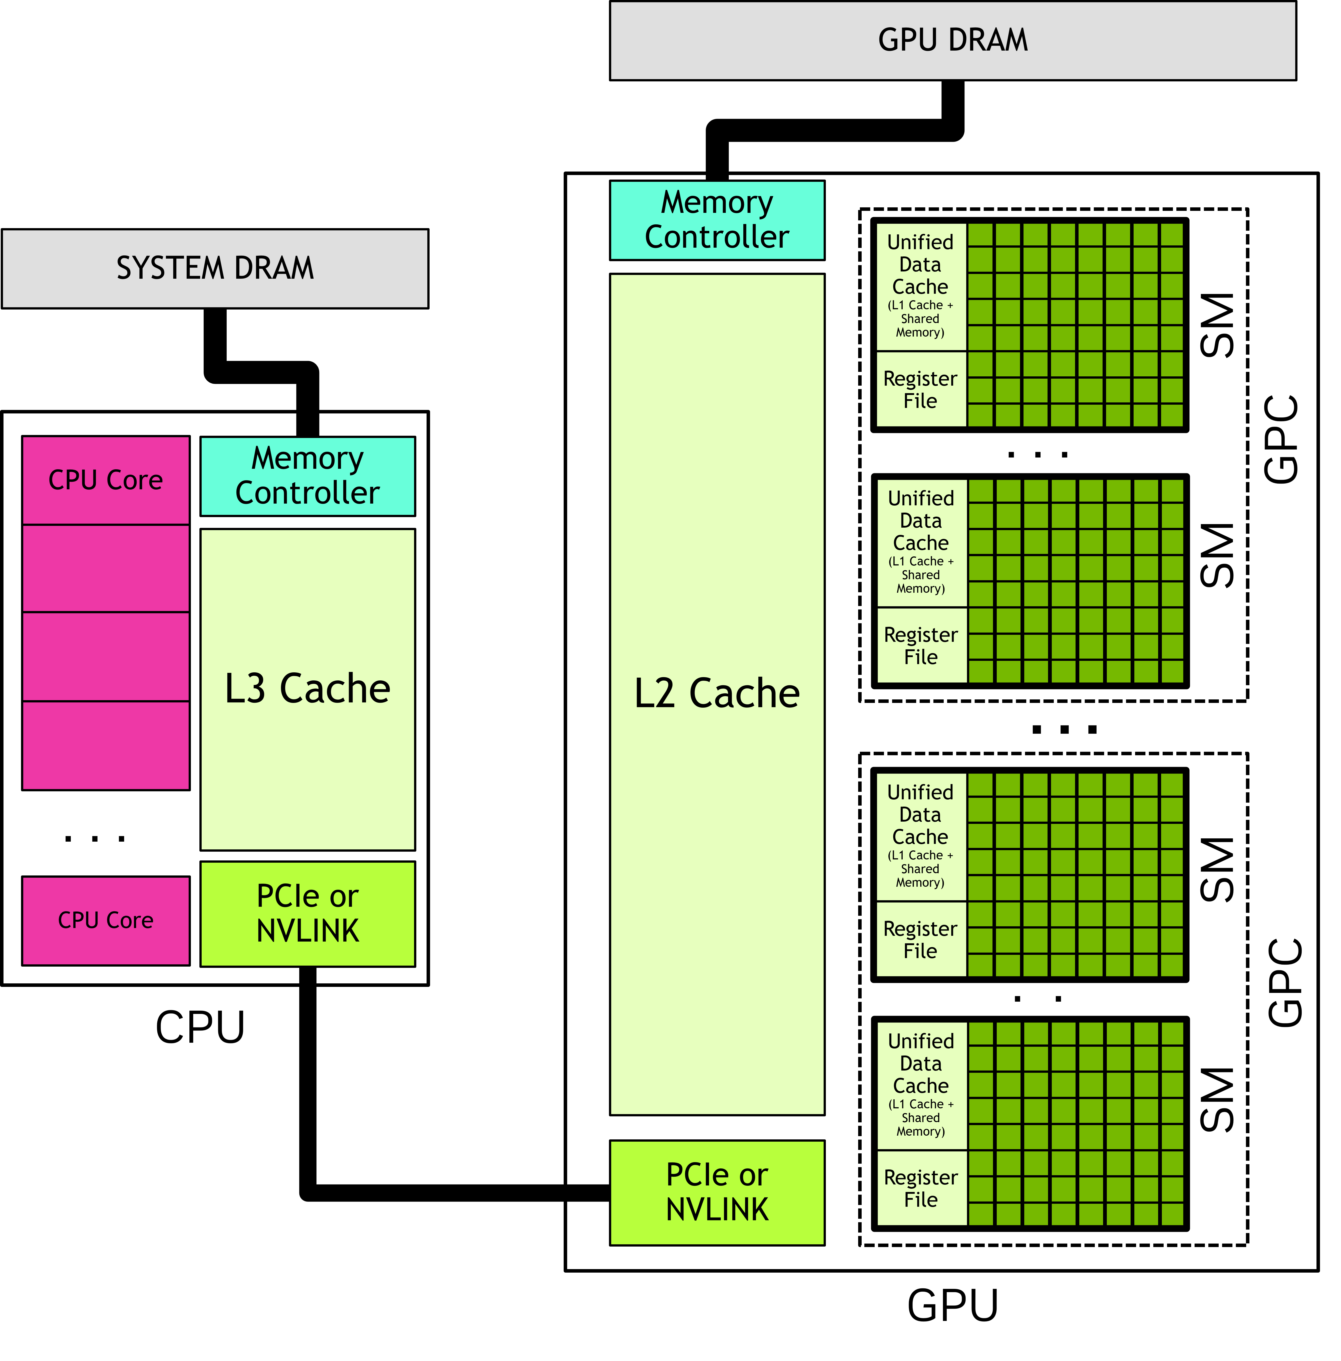
CPU / GPU

Slide 6
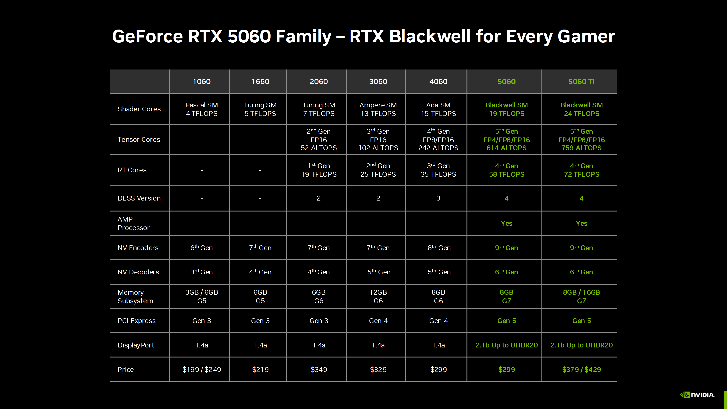

Slide 7
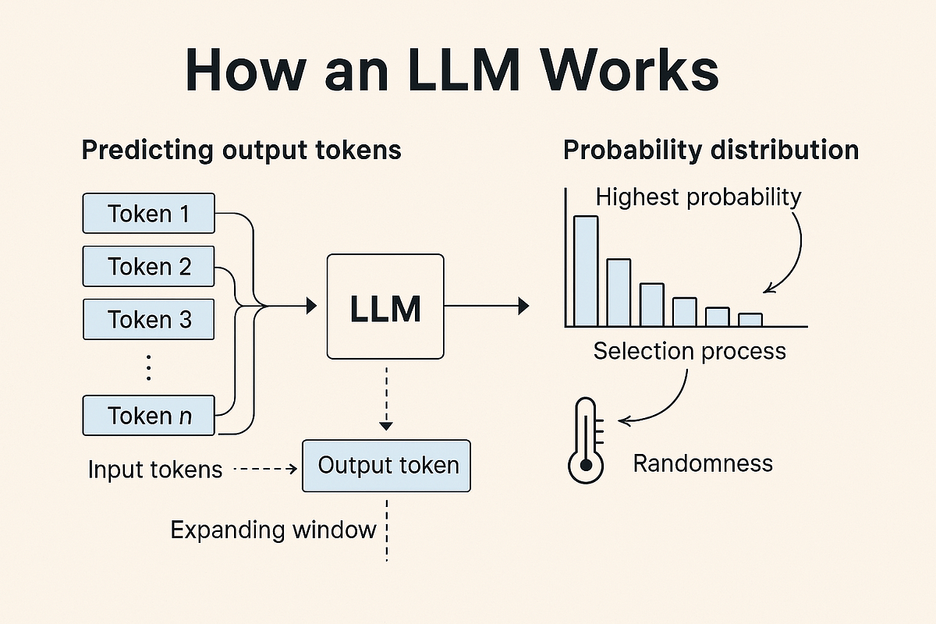

Slide 8
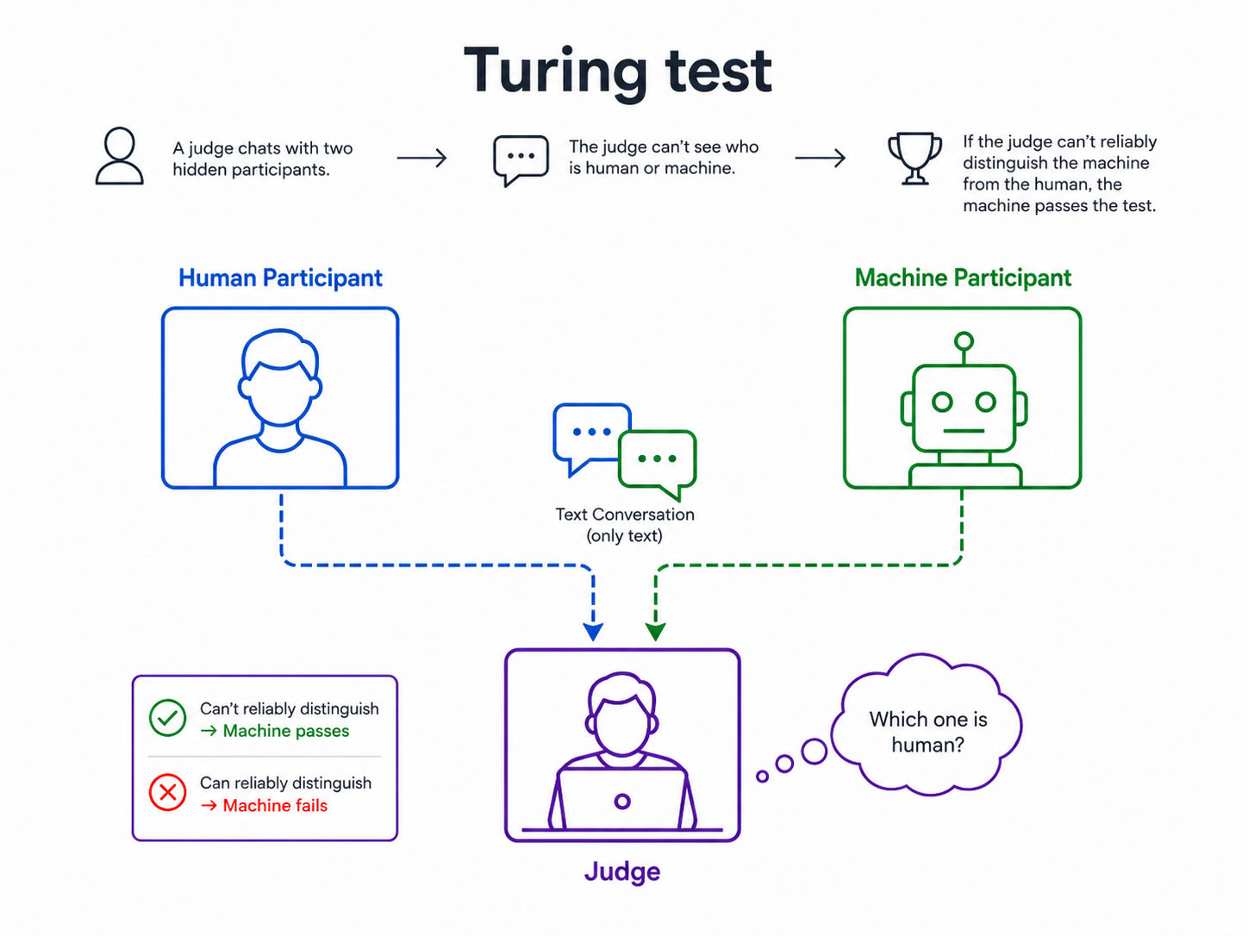
圖靈測試

Slide 9
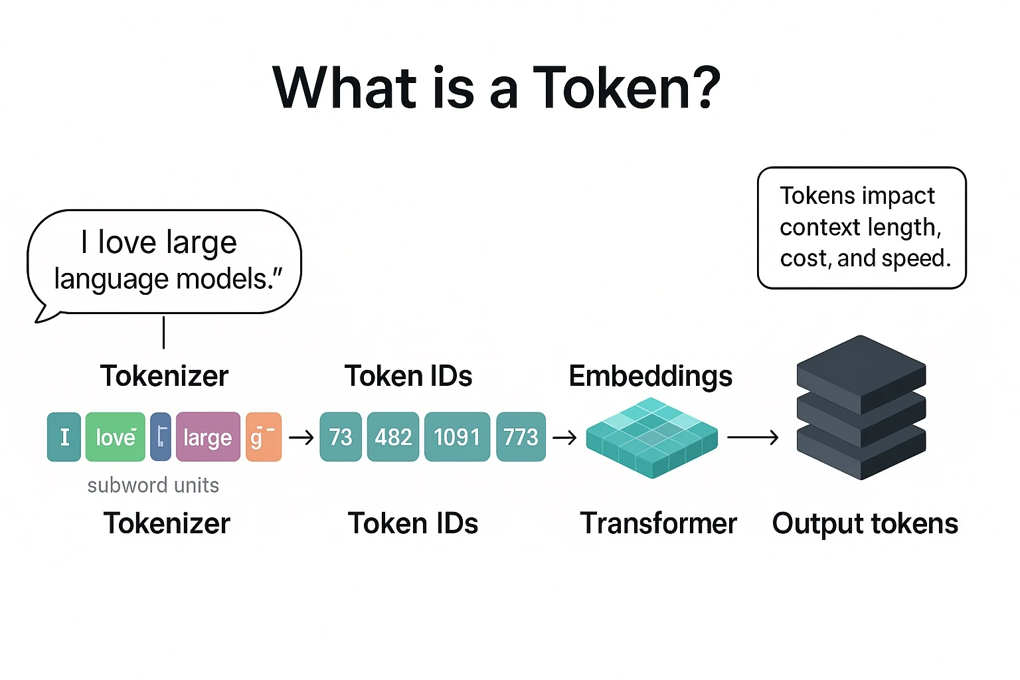

Slide 10
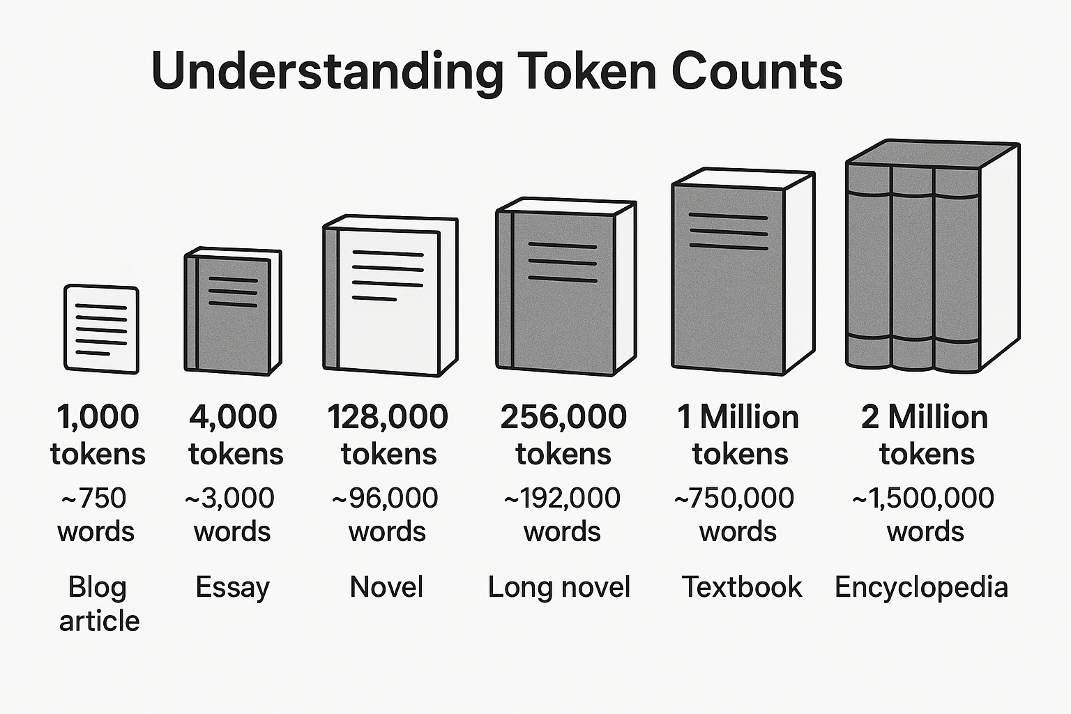

Slide 11
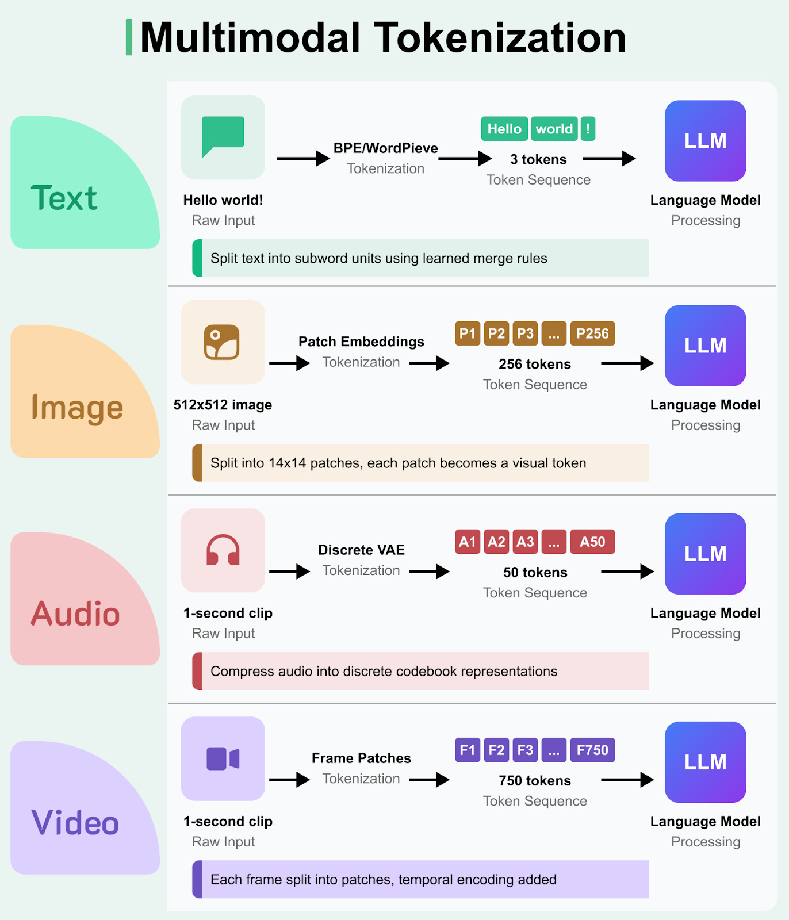

Slide 12
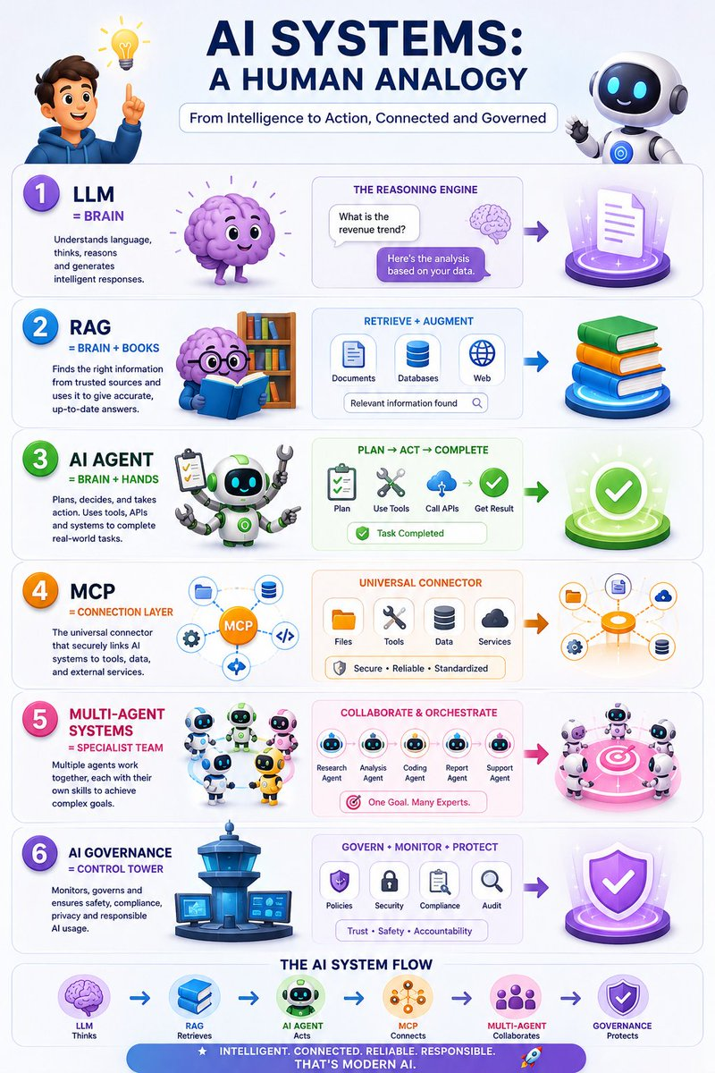
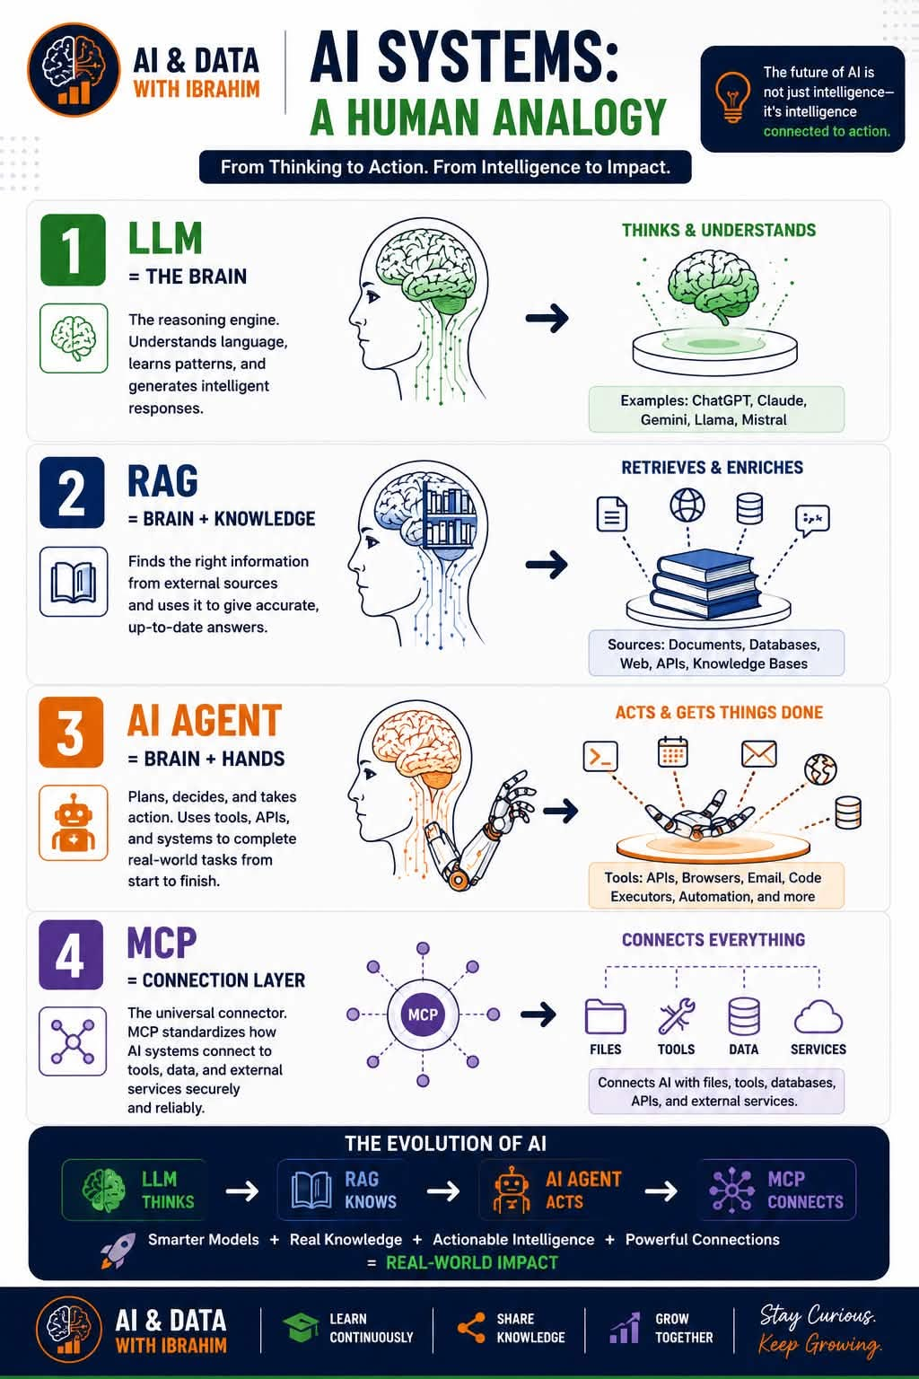

Slide 13
Prompt types 提示類型
零樣本提示（Zero-shot Prompting） 指在不提供任何範例的情況下，直接要求模型完成任務，完全依靠模型預訓練所學到的知識來理解並回應指令。
少樣本提示（Few-shot Prompting） 則與之相反，在提示中加入少量範例（通常2-5個），展示所期望的輸入輸出模式，幫助模型在處理實際任務前更好地理解預期的格式、語氣或推理方式。
基於指令的提示（Instruction-based Prompting） 側重於給出清晰、明確、詳細的指令，說明模型應該做什麼——包括限定條件、格式要求、分步推理或期望的輸出結構——從而減少歧義，提高輸出的一致性。
基於角色的提示（Role-based Prompting）（也稱人設提示）為模型賦予特定的身份或視角（例如「你是一位經驗豐富的金融分析師」或「扮演一名資深軟體工程師」），從而使模型的用詞、深度和表達方式與該角色所對應的專業性和語氣相符。這四種方法並非相互排斥，實務中常常結合使用——例如，一個基於角色的提示也可能同時包含少樣本範例和明確的指令——從而產生更準確、更貼合語境、結構更完善的回應。

Slide 14
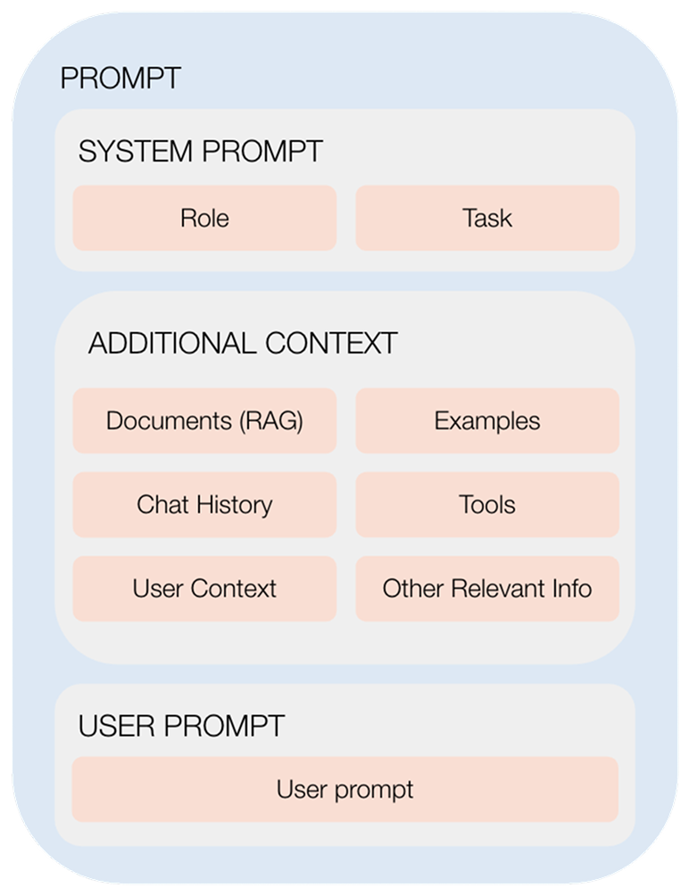
Prompts提示

Slide 15
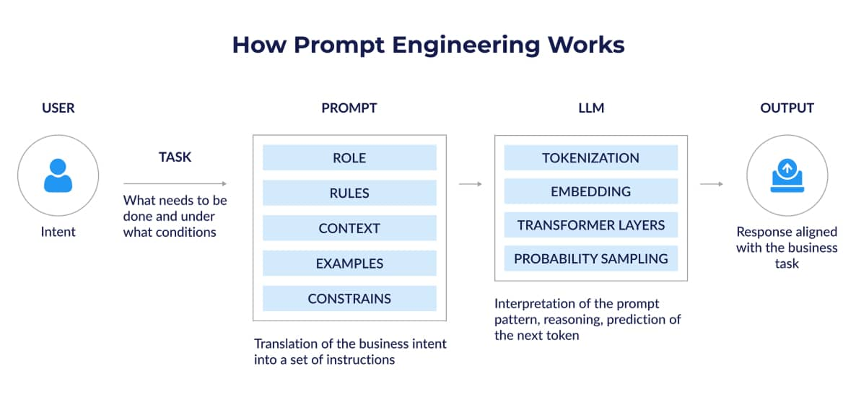

Slide 16
SKILL
一個標準的 LLM Skill 通常包含以下結構
清晰的技能描述：告訴 AI 這個技能的用途與適合使用的情境（觸發條件）。
詳細的系統提示詞 (Instructions)：規定 AI 在執行此任務時必須遵守的步驟、語氣、品牌風格及輸出格式。
參考範例 (Few-shot Examples)：提供正確執行的輸入與輸出範例，確保 AI 理解預期結果。
程式腳本與資源：內含可執行的腳本、API 規範或小型參考文件，讓 AI 能採取實際行動（如聯網、計算、讀檔）

Slide 17
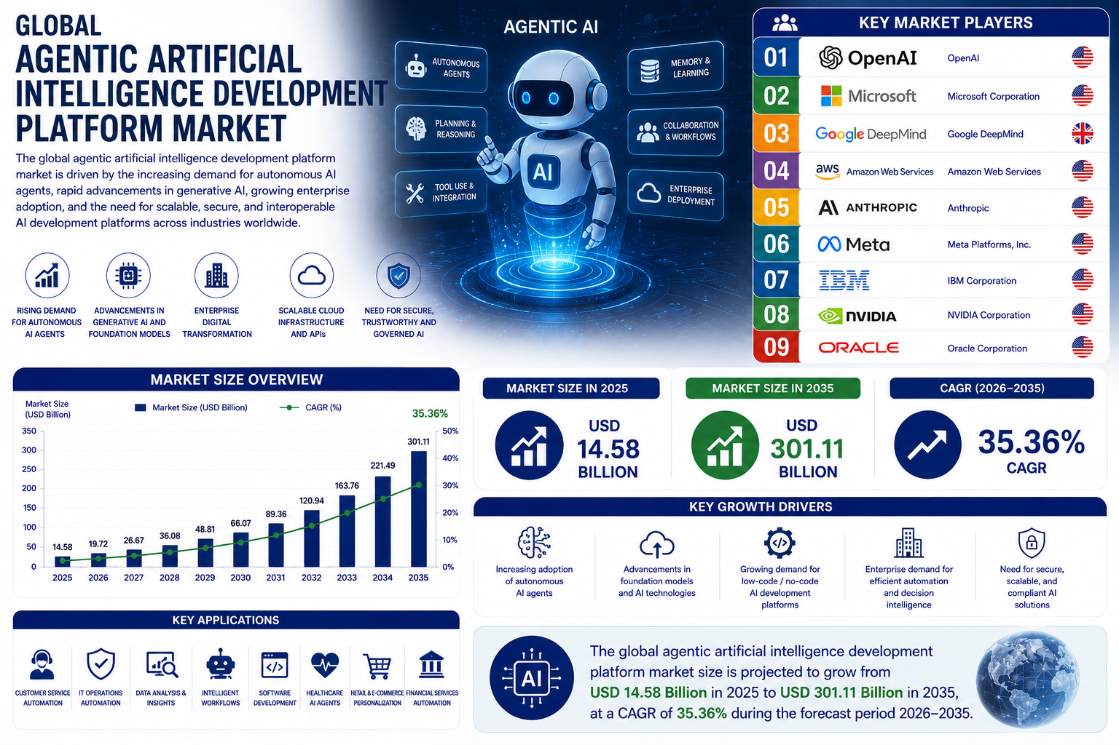

Slide 18
什麼是自主代理人工智慧 (Agentic Ai)
Agentic AI（自主代理 AI）是一種前沿的 AI 技術，具備獨立決策與自主執行目標導向任務的能力，無需使用者持續干預。
AI代理是一種軟體，能進一步評估環境情境、安排目標優先順序、根據環境變化動態調整，並透過多方數據自主找出執行解決方案。
重要價值與應用： 專門處理因高度複雜性、緊急性或資源需求過大而超越人類能力的任務。關鍵應用領域包括個人化客戶體驗、開發流程最佳化、資料中心營運、自動駕駛以及精準/適應性醫療。

Slide 19
自主代理 AI 的效益
可擴充性 (Scalability)： 能處理巨量資料與滿足複雜營運需求。
高效率性 (Efficiency)： 加速決策制定過程並將人為失誤降至最低。
適應能力 (Adaptability)： 具備學習能力，可根據經驗調整策略。
資源最佳化 (Resource Optimization)： 自動化配置資源，提升效能。
驅動創新 (Innovation)： 開啟探索未知技術，推動科技進展。

Slide 20
Agentic AI 運作架構與優勢
獨立性與規模化 (Autonomy & Scalability)： Agentic AI 能在無人工干預的情況下獨立運作，提升反應速度與效率，在醫療、物流及環境監測等領域實現更高的可擴充性。
混合式架構設計 (Hybrid Architecture)：
結合傳統程式碼與LLM 可以處理動態環境下的推理。
支持多 Agent 協同工作，發揮解題能力。
主動式數據互動 (Dynamic Data Interaction)： 解鎖靜態 LLM 的限制，能主動呼叫 API、查詢資料庫及檢索即時網路資訊，並整合物聯網（IoT）裝置與社群數據，持續獲取最新數據。
自我優化與長遠目標執行 (Feedback Loops & Long-Term Goals)： 透過反饋機制，學習並持續優化策略；同時具備執行多驟複雜任務，可長期監控進度並維持不間斷的自主運作能力。

Slide 21
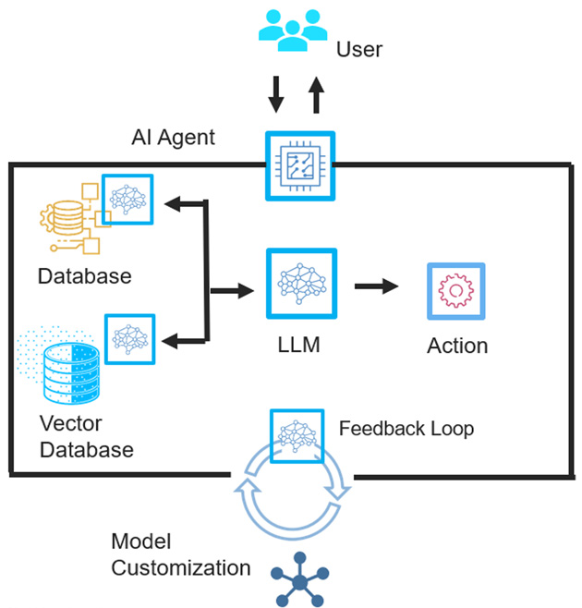
AI 代理運作方式
Agentic AI 的四大運作循環 (Agentic AI Loop)
1. 感知 (Perceive)： 從感測器、資料庫與數位介面等管道收集並分析數據，辨識環境中的關鍵特徵、物件與實體。
2. 推理 (Reason)： 以大語言模型（LLM）作為核心推理引擎，理解任務並規劃解法，調用模型；並結合 RAG（檢索增強生成） 技術導入企業私有數據，確保正確輸出且符合情境需求。
3. 行動 (Action)： 透過 API 串接外部資料庫與服務系統執行任務規劃；並設定安全防護機制確保任務安全合規。
4. 學習 (Learn)： 建立持續反饋機制，由回饋資料學習得到新模型，優化企業決策與營運能力。

Slide 22
使用人工智慧工具時的注意事項
資安與機密保護
杜絕機密配方與製程數據外流風險
上傳至公有雲 AI 模型的數據可能被轉為對方的訓練資料。
建立企業資料不出廠的防火牆
優先選擇地端部署（On-Premises）或具備企業級資安協定（Enterprise Plan）的 AI 服務。
制定員工使用 AI 工具的資料分級管理辦法，機密等級以上的資料嚴禁外傳。

Slide 23
什麼是資訊安全？
資訊安全指的是保護資料、系統和網路，確保它們免受內部或外部威脅的攻擊。這包括防止資料洩露、未經授權的存取、篡改或破壞，最終目的是確保系統和資料安全與穩定運行
技術防護：
包括加密技術、身份驗證等技術，確保資料在儲存或傳輸過程中不被未經授權的用戶讀取或修改
管理措施：
包括風險評估、安全稽核等措施，可以幫助企業持續監控潛在的安全威脅並主動採取防範行動
人員操作：
提供培訓和教育，讓員工能夠正確處理和保護敏感資料，減少內部人員的錯誤操作帶來的風險

Slide 24
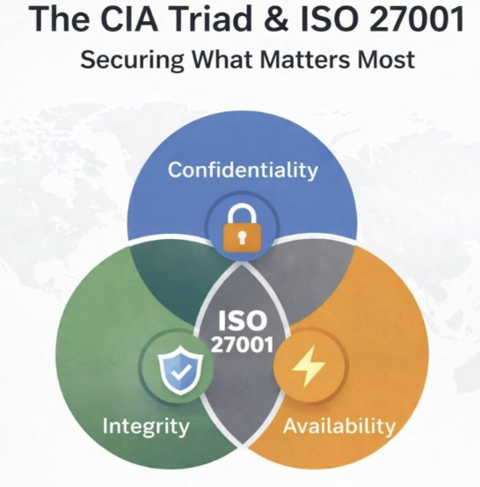
資訊安全三要素
CIA 金字塔模型 - 資訊安全的核心概念，包括機密性、完整性和可用性，這三者缺一不可
機密性（Confidentiality）：
採用適當的安全機制保護資料和資源免曝露於無權限人員或程式之下，而危害到資訊安全
機密性確保只有授權的個人或系統能夠存取資料，防止未經授權的存取
完整性（Integrity）：
維持資料原來的狀態，只允許有權限的使用者可以修改資料內容。在資料內部與外部均須維持資料的一致性
完整性保證資料在傳輸、處理或儲存過程中不會被未經授權的篡改或損壞
可用性（Availability）：
確保資訊與系統能後持續營運、正常使用
可用性確保系統和資料在合法使用者需要時可供存取，避免系統因攻擊或故障而中斷

Slide 25
資訊安全三要素
除了CIA三要素外，資訊安全亦包含
不可否認性 (Non-Repudiation)
這確保行為方無法否認其執行的行為，通常應用於數位簽章或交易記錄，以確保當事人無法否認已經進行的操作或交易
驗證性 (Authenticity)
這確保系統中的資料來源和傳送方的身份真實可信
透過身份驗證與數位簽章，系統可以驗證通訊方的身份，防止假冒攻擊
授權 (Authority)
這指的是在系統中授予特定用戶存取某些資源或執行特定操作的權限
僅授權的使用者能夠進行某些敏感操作，以防止未經授權的存取
可究責性 (Accountability)
這確保系統中每個操作都可以追蹤至特定的個體或過程，這有助於在安全事件發生後，能夠進行責任追溯，並且確保相關方對其行為負責

Slide 26
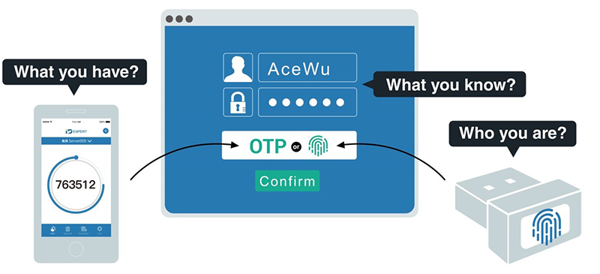
機密性（Confidentiality）的深入探討
機密性定義：
保護敏感資料，確保只有授權人員能夠存取
機密性涵蓋了防止洩露、竊聽以及其他非法存取的行為
常見機密性攻擊手段：
未授權存取：如駭客透過破解密碼進入系統，取得敏感資料
網路竊聽：在資料傳輸過程中，攻擊者透過監聽網路流量竊取資料
保護機密性的方法：
加密技術：使用對稱或非對稱加密保護靜態和傳輸中的資料，常用技術包括 AES、RSA 等
多因子驗證（MFA）：除了密碼，還需其他驗證手段，如指紋或SMS驗證碼，來增加存取的安全性
資料分類與標籤：將資料依據敏感度進行分類，並為高敏感資料設定更嚴格的存取控制
案例：
銀行透過使用強密碼策略和多因子驗證來保護客戶的網上銀行帳戶，防止駭客盜取客戶資料

Slide 27
完整性（Integrity）的深入探討
完整性定義：
資料的完整性指的是確保資料未被未經授權的修改或破壞
如果資料的完整性被破壞，使用者可能會依賴錯誤的資訊進行決策
完整性威脅：
資料篡改：攻擊者修改傳輸中的資料，使接收者收到錯誤的資訊
版本控制不當：資料的不同版本無法有效追蹤，可能導致舊版資料被錯誤使用
保護完整性的方法：
數位簽章：透過數位簽章來驗證資料的來源和真實性，防止資料被篡改
雜湊函數：利用 SHA-256 等雜湊函數來生成資料的唯一識別碼，確保資料的變更能被即時發現
版本控制：使用版本控制系統來追蹤資料的變更歷史，確保資料修改的透明性
範例：
Mozilla 使用數位簽章來保護其 Firefox 瀏覽器的下載鏈接，防止駭客篡改下載內容，使用戶下載惡意軟體

Slide 28
可用性（Availability）的深入探討
可用性定義：
可用性確保系統和資料在使用者需要時可隨時存取
系統必須能夠抵禦攻擊、保持穩定，並在出現故障時能快速恢復
常見的可用性威脅：
DDoS 攻擊：大量的伺服器請求導致系統過載，無法對合法請求做出回應
硬體故障：硬體設備如伺服器故障可能導致系統無法運行
災害事件：自然災害（如地震、火災）可能毀壞伺服器，導致業務中斷
保護可用性的技術：
負載均衡：將流量分散至多台伺服器，避免單一伺服器負荷過重而崩潰
備援系統：實施備援計畫，確保系統在發生災害時能夠切換到備援系統繼續運行
DDoS 防禦：使用雲端服務提供商或專門的防禦技術來應對 DDoS 攻擊，保護系統的可用性
範例：
購票平台在演唱會期間使用了負載均衡技術，避免因大量流量而導致網站崩潰

Slide 29
不盲信AI黑盒 — 保持工程師的批判性思維與事實查核
AI 會犯錯，你才是最終的安全閥
警惕「AI 幻覺與誤報」
AI 給出的預測或報告可能看似專業，實則可能存在邏輯漏洞。在化工廠中，一個錯誤的預測可能導致數百萬的非預期停機或工安意外。
⚖️ 必須要有人類的複核機制
當 AI 預測性維護系統發出「某高壓閥門將於三天內損壞」的警報時，必須結合現場維護人員（ME/EE）的儀器量測進行二次確認。
讓 AI 做初步篩選，讓現場專家做最終決策。

Slide 30
法律、倫理與權責劃分 -當 AI 誤判時 責任在誰?
釐清合約架構，落實合規管理
投影片核心內容：
工安事故與維護失誤的權責歸屬
明確法律認知：AI 工具本身不是法人，無法承擔法律責任。若 AI 漏報某次工安違規導致事故，責任仍在現場管理主管與企業主。
檢視軟體服務合約 (SLA)
引進外部 AI 服務工具時，需仔細審閱廠商的免責條款。
建立友善的人機協作文化
對內向員工宣導：AI 是用來減輕巡檢與維護負擔的助手，而非監視、懲罰員工的工具，來促進人與AI的協作心理。

Slide 31
實作時間
習題一：請假代理人 — PDF／PNG（OCR）／DOCX → 抓取人事時地物（簡單流程）
習題二：會議秘書 — 開會 → 使用者設定人事時地物，生成會議通知

